Slide 1
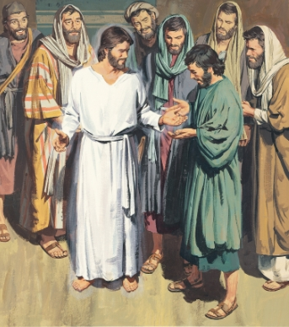
하나님의 독생자
1. 하나님의 독생자 예수
날 위하여 오시었네
내 모든죄 사하시려고
십자가 지셨으나 다시사셨네
2. 주안에서 거듭난우리
기뻐하며 찬양하리
가슴속에 넘치는 확신
우리의 가는길에 소망넘치네
3. 선한싸움 다 마친 후에
우리주님 뵈오리라
사망권세 다 물리치고
주님이 다스리니 영광넘치네
(후렴)
살아계신 주 나의참된 소망 두려움이 사라지네
사랑의 주 내 갈길 인도 하니 내 모든 삶의 기쁨 늘 충만하네

